Slide 1
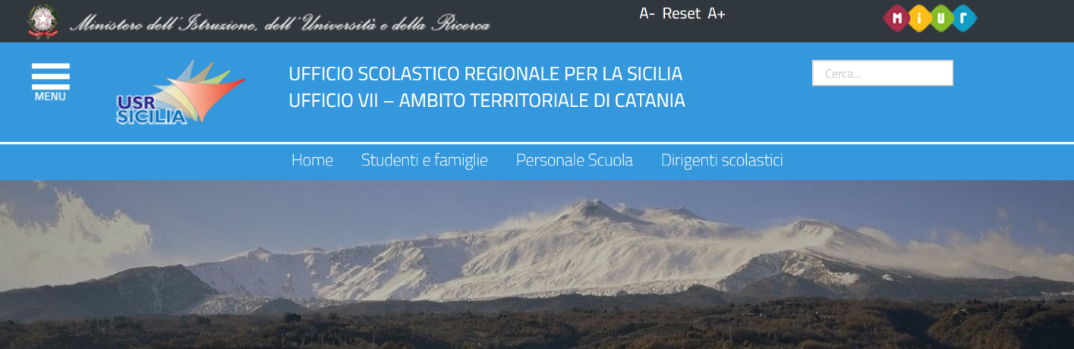
Il ruolo dell’Ufficio Scolastico Territoriale
Seminario «Il ruolo del docente tutor nella formazione del neoassunto»
Catania, 6 dicembre 2018

Slide 2

Se oggi si riconosce l’insegnante come un agente determinante per il successo degli apprendimenti
scolastici, va pure detto che esso si colloca al centro di una stretta rete di connessioni,
condizionato dalle caratteristiche del sistema di organizzazione proprio della scuola in cui si trova
a operare.

Slide 3
D.M. n.850 del 27/10/2015
“Obiettivi, modalità di valutazione del grado di raggiungimento degli stessi, attività formative e criteri per la valutazione del personale docente ed educativo in periodo di formazione e di prova, ai sensi dell’articolo 1, comma 118, della legge 13 luglio 2015, n.107”.
Articolo 7
(Incontri propedeutici e di restituzione finale)
1. L’amministrazione scolastica territoriale organizza almeno un incontro formativo propedeutico, con i docenti neo-assunti, a livello di ambito territoriale, finalizzato a illustrare le modalità generali del percorso di formazione generale, il profilo professionale atteso, le innovazioni in atto nella scuola e un incontro conclusivo, finalizzato a compiere una valutazione complessiva dell’azione formativa realizzata. 2. Agli incontri plenari inziali e conclusivi è dedicato un monte ore di norma non superiore a 6 ore complessive.

Slide 4
D.M. n.850 del 27/10/2015
“Obiettivi, modalità di valutazione del grado di raggiungimento degli stessi, attività formative e criteri per la valutazione del personale docente ed educativo in periodo di formazione e di prova, ai sensi dell’articolo 1, comma 118, della legge 13 luglio 2015, n.107”.
Articolo 8
(Laboratori formativi)
1. Le attività di formazione per i docenti in periodo di prova sono progettate a livello territoriale tenendo conto del bilancio di competenze di cui all’articolo 5, comma 3 e sulla base della conseguente rilevazione dei bisogni formativi. Le iniziative si caratterizzano per l’adozione di metodologie laboratoriali (di scambio professionale, ricerca-azione, rielaborazione e produzione di sequenze didattiche) e per i contenuti strettamente attinenti all’insegnamento.

Slide 5

Come previsto dall’art.7 del DM 850/15 gli incontri dedicati alla riflessione sul profilo professionale docente saranno organizzati dallo staff dell’Ufficio Scolastico Regionale su sedi dislocate sul territorio. Ciascun incontro, della durata di tre ore, sarà strutturato secondo un format che mira a favorire la partecipazione dei corsisti e lo scambio delle esperienze tra essi.
Il modello proposto consiste in un input di tipo frontale
al quale segue un workshop a gruppi di tipo laboratoriale.
I laboratori formativi avranno una durata complessiva 12 ore e sono inseriti nel modello disegnato dal DM 850/15 che inizia con la stesura da parte di ogni docente
del proprio bilancio di competenze e termina con la definizione del patto per lo sviluppo professionale (art.5) realizzato con la partecipazione del tutor e del Dirigente Scolastico della sede di servizio.

Slide 6
D.M. n.850 del 27/10/2015
“Obiettivi, modalità di valutazione del grado di raggiungimento degli stessi, attività formative e criteri per la valutazione del personale docente ed educativo in periodo di formazione e di prova, ai sensi dell’articolo 1, comma 118, della legge 13 luglio 2015, n.107”.
Articolo 15
(Compiti dei diversi soggetti istituzionali)
2. Gli uffici scolastici regionali coordinano le azioni formative a livello regionale, forniscono strumenti utili allo sviluppo delle attività, svolgono azioni di monitoraggio e verifica della qualità delle iniziative, promuovono attività di documentazione e ricerca. A tal fine viene costituito un apposito staff regionale

Slide 7
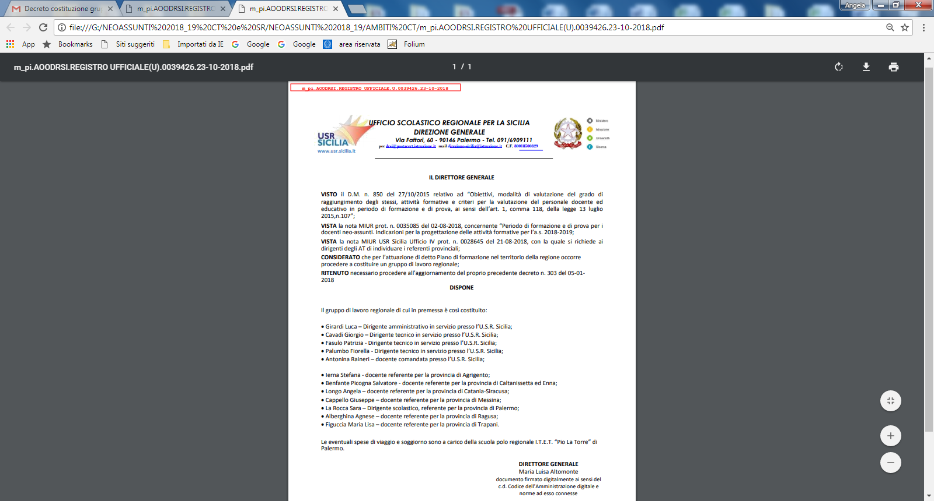
GRUPPO DI LAVORO REGIONALE USR SICILIA

Slide 8
D.M. n.850 del 27/10/2015
“Obiettivi, modalità di valutazione del grado di raggiungimento degli stessi, attività formative e criteri per la valutazione del personale docente ed educativo in periodo di formazione e di prova, ai sensi dell’articolo 1, comma 118, della legge 13 luglio 2015, n.107”.
Stabilito il contingente in formazione, l’USR, tramite un apposito staff regionale, coordina le azioni formative a livello regionale (incontri in presenza, laboratori formativi…) e fornisce strumenti utili allo sviluppo delle attività.
Attraverso gli uffici di ambito territoriale progetta e gestisce le attività formative a livello territoriale, avvalendosi delle scuole polo per la formazione.
Svolge azioni di monitoraggio e verifica e promuove attività di documentazione e ricerca.

Slide 9
Alcune indicazioni sulla tempistica (nota MIUR 36167/2015)
Scadenza | Attività | Soggetti coinvolti
settembre | individuazione e nomina del tutor | Dirigente Scolastico/Collegio Docenti
ottobre | bilancio iniziale delle competenze professionali | Docente neoassunto/Docente tutor
ottobre-novembre | incontro propedeutico | USR Ambito Territoriale/Poli formativi/Docenti neoassunti
novembre | patto per lo sviluppo professionale del docente | Dirigente Scolastico/Docente neoassunto
a partire da novembre | apertura piattaforma per la formazione online | INDIRE/Docenti neoassunti
a partire da dicembre | peer to peer | Docente neoassunto/Docente tutor
febbraio-marzo-aprile | laboratori formativi/visiting | Docenti neoassunti/Formatori/Scuole innovative
maggio | bilancio finale delle competenze professionali | Docente neoassunto
maggio | incontro di restituzione finale | USR Ambito Territoriale/Poli formativi/Docenti neoassunti
giugno | valutazione del docente neoassunto | Comitato di valutazione

Slide 10
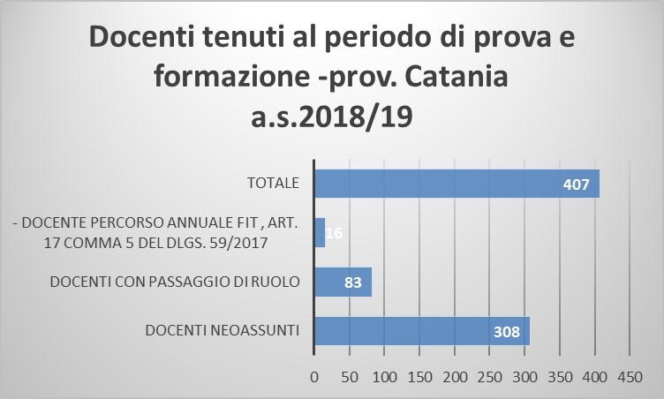

Slide 11
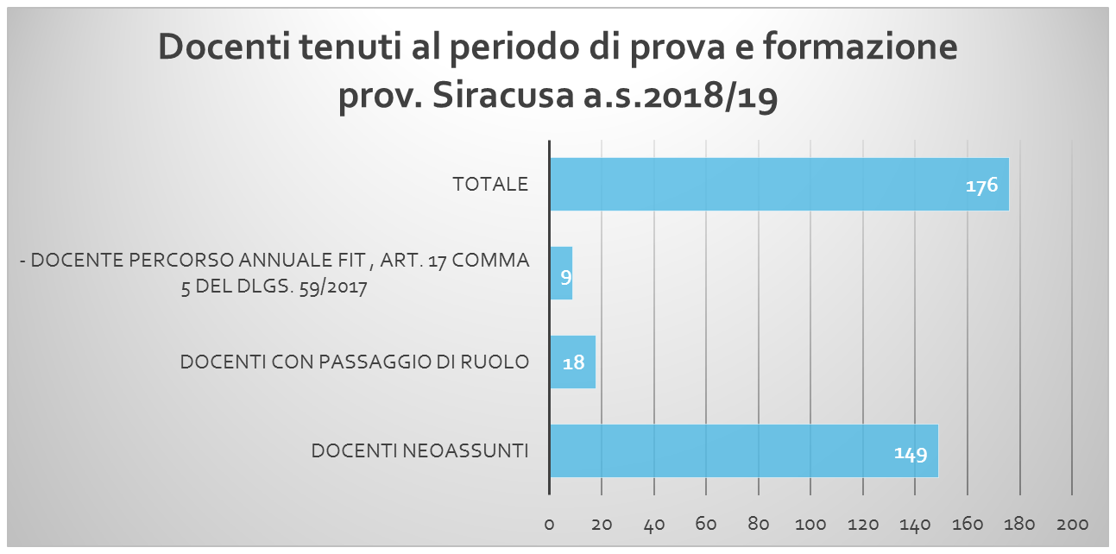

Slide 12
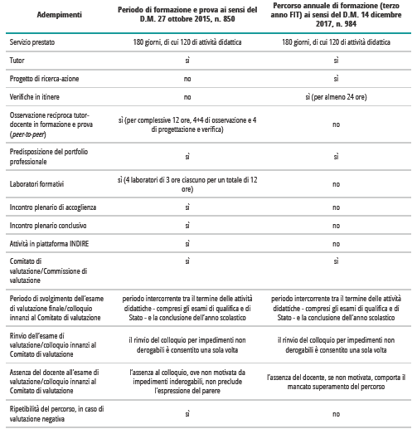
Differenze adempimenti D.M. 850/2015 e D.M. 984/2017

Slide 13
D.M. n.850 del 27/10/2015
“Obiettivi, modalità di valutazione del grado di raggiungimento degli stessi, attività formative e criteri per la valutazione del personale docente ed educativo in periodo di formazione e di prova, ai sensi dell’articolo 1, comma 118, della legge 13 luglio 2015, n.107”.
Articolo 15
(Compiti dei diversi soggetti istituzionali)
4. Gli uffici scolastici regionali, anche attraverso gli uffici di ambito territoriale, progettano e gestiscono le iniziative formative a livello territoriale, assicurandone la rispondenza ai bisogni formativi dei docenti, avvalendosi anche dell’attività di scuole polo, appositamente individuate secondo le linee generali di cui al comma 1 lettera a).

Slide 14


Slide 16

nuove risorse digitali e loro impatto sulla didattica
- Con le tecnologie gli studenti diventano i principali protagonisti del processo di apprendimento
- Non più una “Scuola dell’insegnamento” bensì una “Scuola per l’apprendimento”
- Attraverso gli strumenti multimediali, docenti e studenti vengono coinvolti in un processo di costruzione e sviluppo
- Gli studenti imparano in modo attivo, collaborando e lavorando in gruppo, utilizzando strumenti multimediali a loro familiari
Una società sempre più digitale

Slide 17
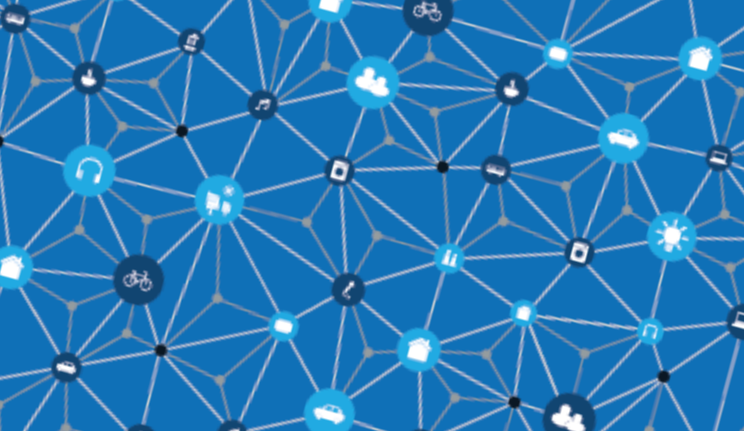
nuove risorse digitali e loro impatto sulla didattica
Educazione civica digitale
permettere a ogni ragazza e ogni ragazzo di avere esperienze sicure, libere e consapevoli
La capacità di dare un consenso significativo o informato ai diversi tipi di attività online è di fondamentale importanza per quanto riguarda il funzionamento stesso di internet e implica un certo livello di comprensione della natura della proposizione da parte dell'individuo il cui consenso è stato richiesto
http://www.generazioniconnesse.it/site/it/home-page/

Slide 18

nuove risorse digitali e loro impatto sulla didattica
La scuola digitale: condivisione e inclusione
Siti scolastici, siti degli uffici scolastici
Registro elettronico: vantaggi, potenzialità
LIM: lezioni interattive
Classi virtuali: ambienti virtuali per l’apprendimento, la collaborazione e la comunicazione
App per la didattica
Uso dei device
ebook e Contenuti digitali

Slide 19

gestione della classe e problematiche relazionali
Fare scuola al giorno d’oggi è sempre più complesso. gli insegnanti si ritrovano ad agire in contesti educativi problematici; sia per la presenza di gruppi numerosi che per le esigenze particolari dei singoli alunni (problematiche personali, familiari e bisogni educativi speciali) che richiedono da parte del docente interventi mirati.

Slide 20

gestione della classe e problematiche relazionali
-promozione del clima di classe
-regole condivise
-situazioni che creano apprendimento
-conoscenza degli stili cognitivi
-riflessione del proprio metodo di insegnamento
-valorizzazione delle differenze (azione didattica inclusiva)
-conoscenza di elementi della comunicazione
-progettazione della lezione
-attività laboratoriali
-studi di caso
- empowerment

Slide 21
Esiti dei monitoraggi
Formazione obbligatoria dedicata a:
-BES (nota MIUR 36167/2015 punto 5)
-Educazione allo sviluppo sostenibile (una delle novità introdotte anche nelle attività formative relative al periodo di formazione e prova per i docenti neoassunti a partire dall’a.s. 2017/2018. La nota Miur 2 agosto 2017 prot. n. 33989 prevede, infatti, l’inserimento, tra i nuclei fondamentali dei laboratori formativi, del tema dello sviluppo sostenibile, come questione di grande rilevanza sociale ed educativa. “Il periodo di prova e di formazione dei docenti neoassunti - si legge nella nota ministeriale - viene a coincidere con la forte attenzione che l’Italia, a seguito delle iniziative delle Nazioni Unite e dell’Unione Europea, sta dedicando ai temi dello sviluppo sostenibile”)

Slide 22
Esiti dei monitoraggi
Laboratori più apprezzati quelli dedicati alle nuove risorse digitali, alla gestione della classe ed alle problematiche relazionali.
Medio interesse per valutazione didattica e di sistema, inclusione e dinamiche interculturali.
Poco interesse per la didattica per competenze, orientamento, alternanza scuola-lavoro, contrasto alla dispersione scolastica.

Slide 23
Esiti dei monitoraggi
I dati, da un lato confermano la validità del grande impulso dato dalle nuove tecnologie anche tramite il Piano Nazionale per la Scuola Digitale (legge 107/2015, art.1 coc. 56-59), sottolineano anche la necessità dei docenti neoassunti di acquisire rapidamente competenze che possano rispondere alle esigenze quotidiane relative alla gestione della classe, all’inclusione, all’intercultura, alla valutazione.

Slide 24

Visita in scuole innovative
Si tratta di andare ad incontrare strutture scolastiche che offrono spunti innovativi ed esempi di buone pratiche realizzando visite di studio presso scuole “caratterizzate da progetti con forti elementi di innovazione organizzativa e didattica, in grado di presentarsi come contesti operativi capaci di stimolare un atteggiamento di ricerca e miglioramento continui”

Slide 25
QUOTA VISITING PER AMBITO- CATANIA | TOTALE n.51
CT AMBITO 6-POLO FORMATIVO IIS FERMI GUTTUSO GIARRE | 4
CT AMBITO 7-POLO FORMATIVO IIS RAPISARDI PATERNO' | 14
CT AMBITO 8- POLO FORMATIVO IC NARBONE CALTAGIRONE | 14
CT AMBITO 9- POLO FORMATIVO IC CALVINO CATANIA | 11
CT AMBITO 10- POLO FORMATIVO ITI ARCHIMEDE CATANIA | 8

Slide 26
QUOTA VISITING PER AMBITO- SIRACUSA | TOTALE n.27
SR AMBITO 25-POLO FORMATIVO IIS MAJORANA AVOLA | 14
SR AMBITO 26-POLO FORMATIVO IIS RUIZ AUGUSTA | 13

Slide 27
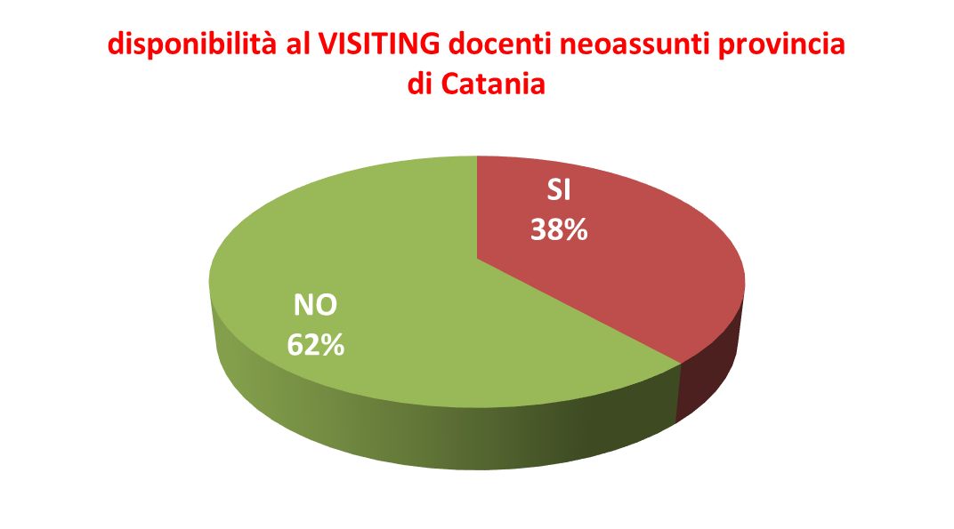

Slide 28
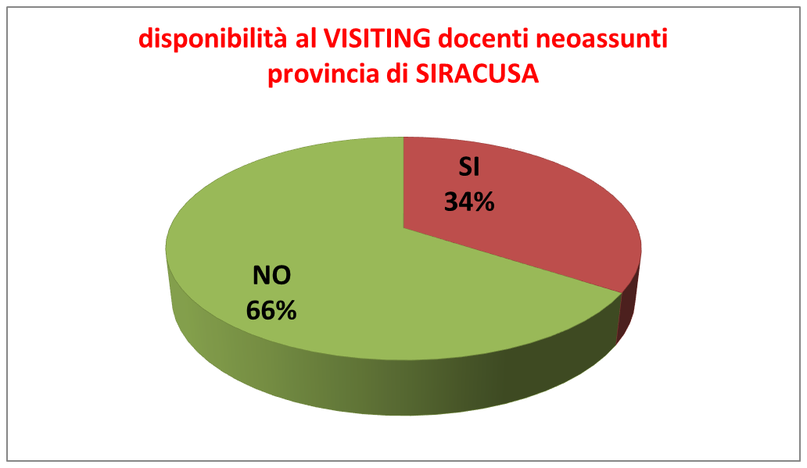

Slide 29

Il valore dell’esperienza e della condivisione
Riconoscere come momento formativo per i docenti neoassunti le visite di studio presso scuole caratterizzate da progetti con importanti elementi innovativi, che deve far tesoro dell’importante esperienza di formazione degli ultimi anni, organizzata affiancando un docente esperto con ruolo di tutor ad un docente neo-immesso, esperienza molto apprezzata da entrambe le figure professionali coinvolte perché valorizza la condivisione delle pratiche professionali.
Al di là dell’esperienza, infatti, gli elementi di innovazione metodologica possono e devono essere occasione di crescita e di formazione professionale per tutte le figure docenti, indipendentemente dall’anzianità di servizio.

Slide 30


Slide 31


